Slide 1
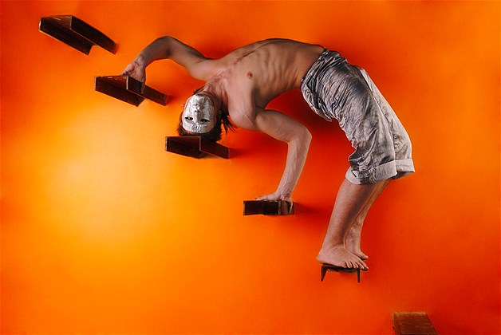


CONTORSIONISMO
JOSE LUIS
THE SHADOWS

Slide 2
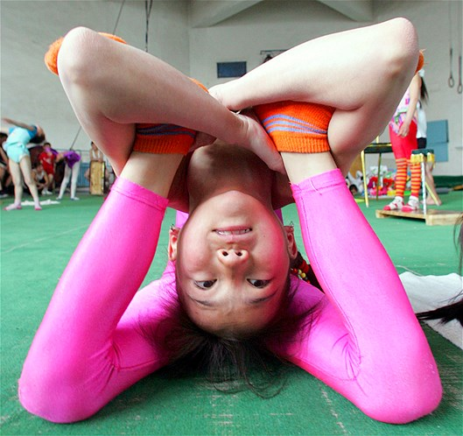

Slide 3


Slide 4
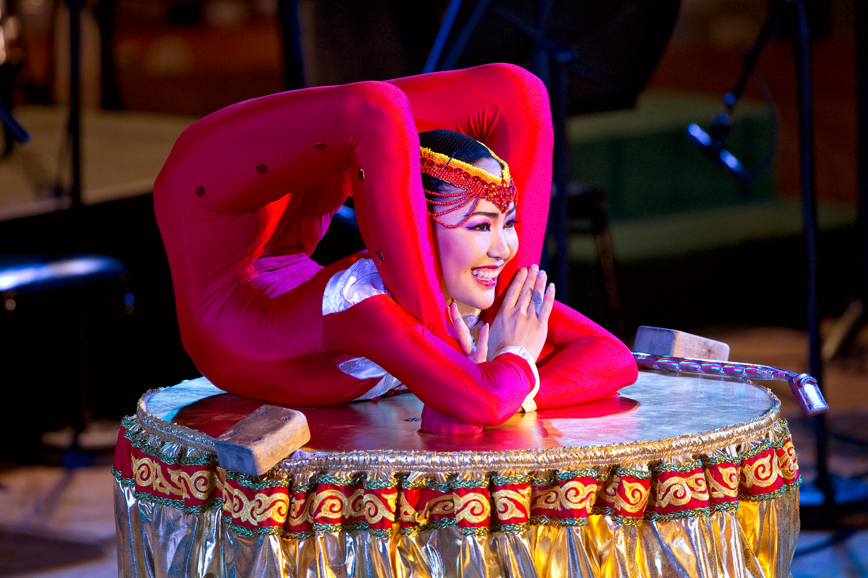

Slide 5


El contorsionismo es la práctica de diversos ejercicios (o contorsiones) en los que personas con gran elasticidad y/o flexibilidad (contorsionistas) adoptan ciertas posturas de enorme dificultad y prácticamente imposibles para la gran mayoría del público; la esencia de estas posturas radica fundamentalmente en doblar las articulaciones en sentido inverso con facilidad o bien prolongar el margen dinámico de movimiento natural en ellas.
La práctica del contorsionismo constituye un número de espectáculo ampliamente reconocido y admirado en todo el mundo. Desde la antigüedad, ha perdurado hasta nuestros días encontrándose contorsionistas en la mayoría de los circos que aún recorren el planeta. A medida que se ha ido consolidando Internet como punto de encuentro, son muchas las personas nunca iniciadas que osan probar su flexibilidad o intercambian experiencias en diversos foros, por lo que cabe pensar que el contorsionismo aún perdurará en un futuro a largo plazo.

Slide 6
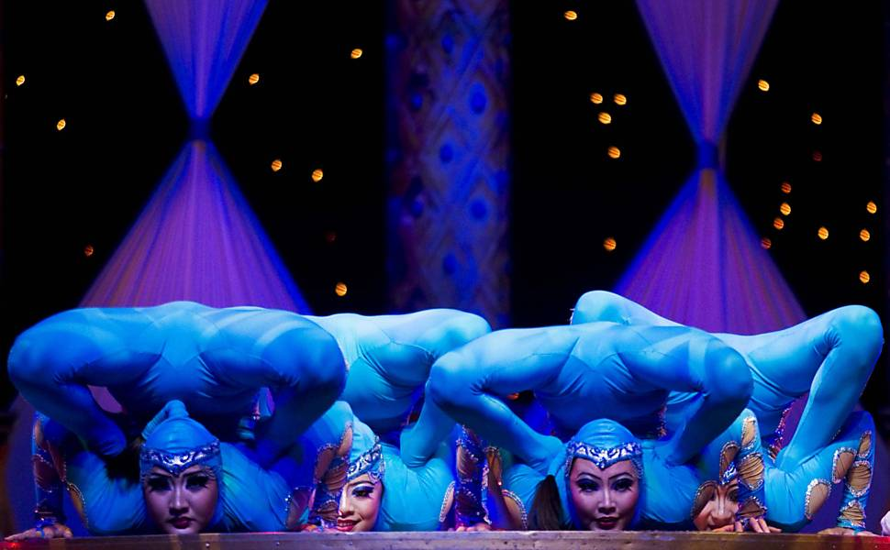

Slide 7
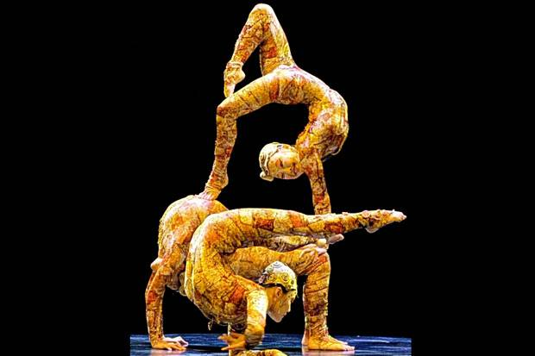

Slide 8
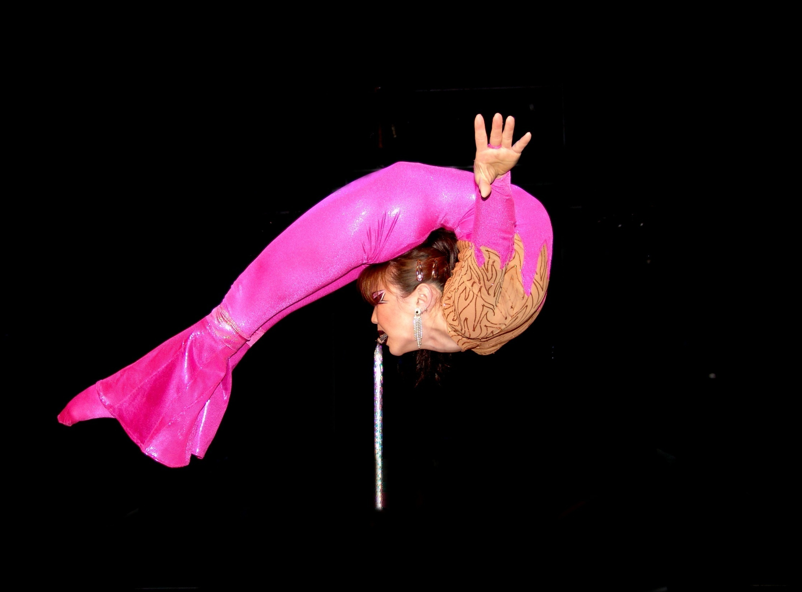

Slide 9
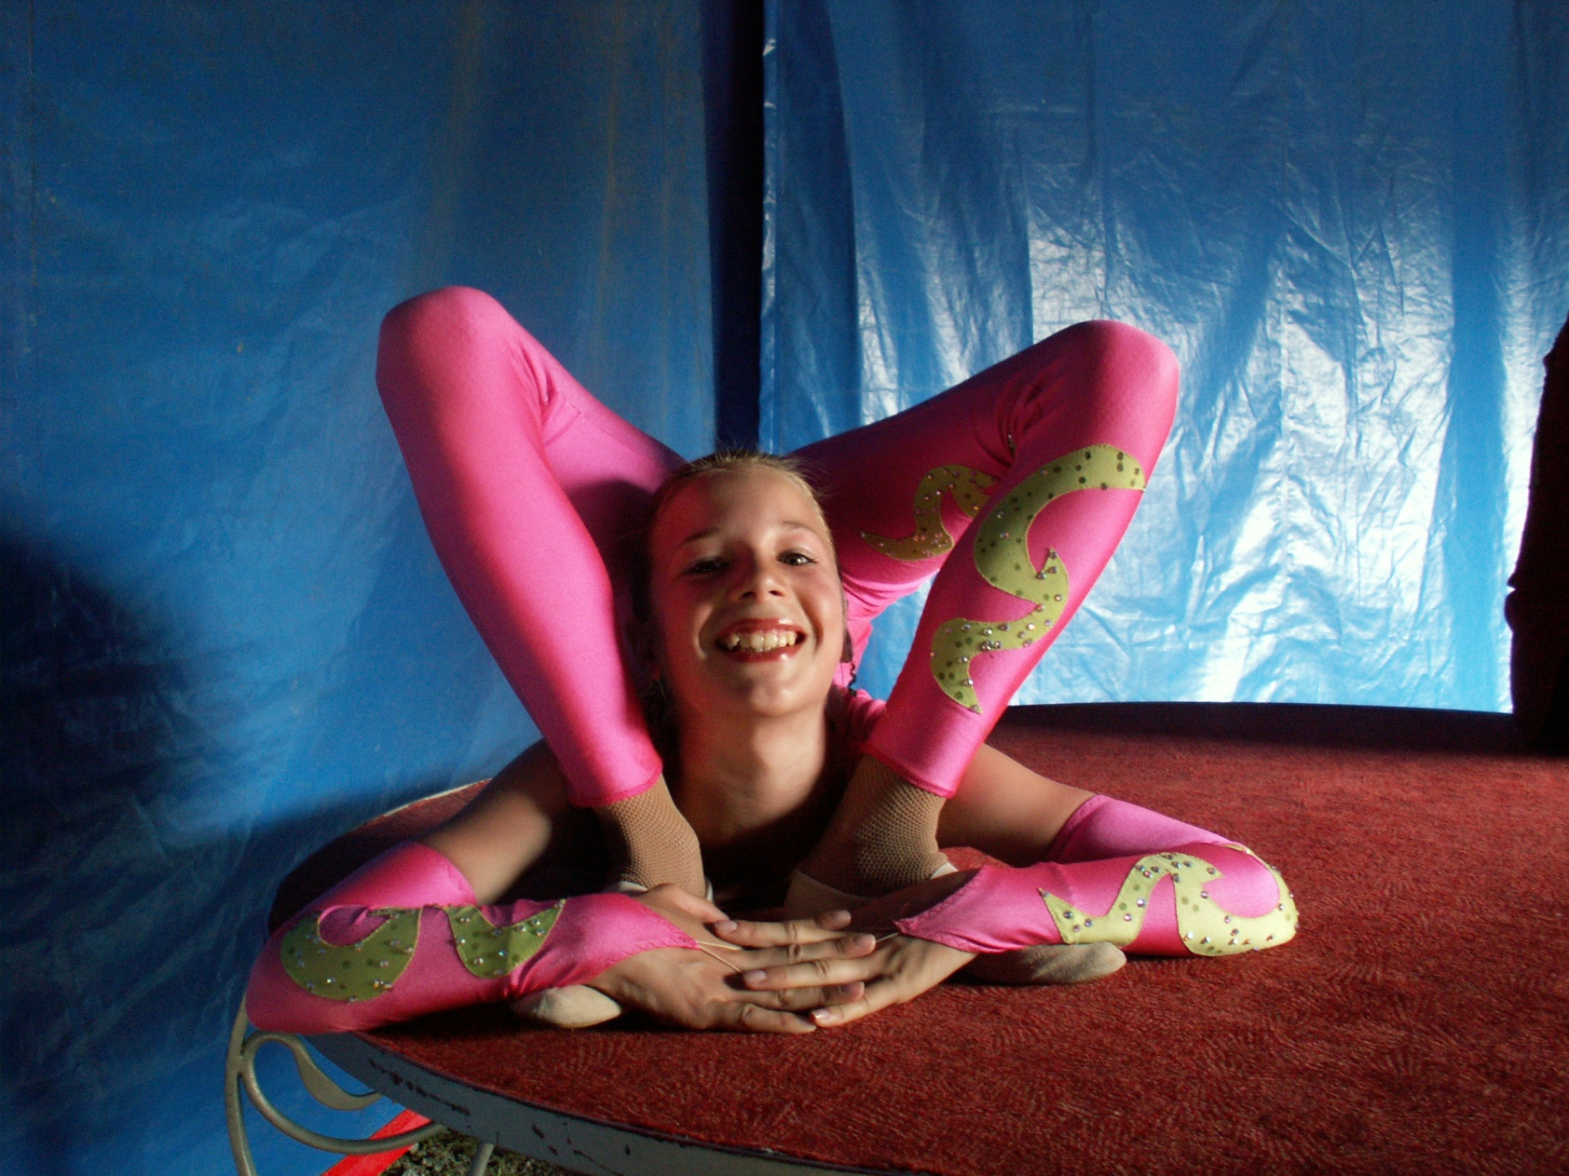

Slide 10
La gran mayoría de los contorsionistas son mujeres, quizás debido a que su anatomía les concede mayor flexibilidad. No obstante existen hombres que también practican este arte. Además, un alto porcentaje de contorsionistas son menores de 10 años, edad óptima para la iniciación al contorsionismo gracias a su mejor flexibilidad.
Existe una jerga o argot entre las personas que disfrutan del contorsionismo, derivado del inglés debido a la amplia cobertura internacional de cuantos participan de este arte. Por ello muchos de los términos que se describirán a continuación no tienen traducción reconocida al castellano, de modo que se emplearán directamente las palabras del argot antes mencionado

Slide 11
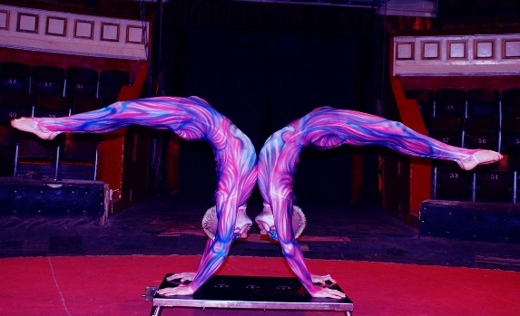

Slide 12
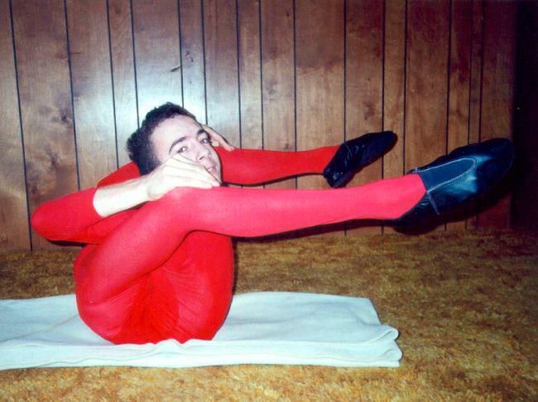

Slide 13
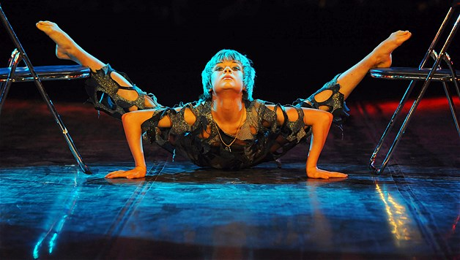

Slide 14
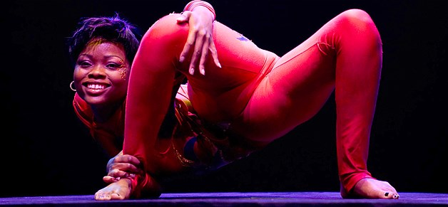

Slide 15
Los ejercicios de contorsionismo constituyen una forma de espectáculo debido a la capacidad de quienes lo practican para doblar sus extremidades de manera inusual. Sólo un pequeño porcentaje de la población mundial tiene esta flexibilidad de manera natural; en la jerga propia del contorsionismo se las denomina double-jointed people. Se trata de personas que debido a su fisionomía poseen una extraordinaria flexibilidad.
Una importante mayoría de los contorsionistas han conseguido su flexibilidad con trabajo y dedicación, lo que puede denominarse flexibilidad inducida. Dentro de este grupo podemos encontrar también personas que han practicado algún deporte, como la gimnasia rítmica, la gimnasia deportiva o el yoga. También aquellas que han practicado ballet o danza clásica han conseguido elevar su flexibilidad de forma gradual a lo largo de los años.

Slide 16
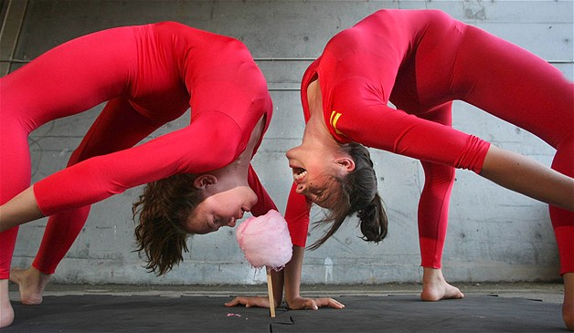

Slide 17
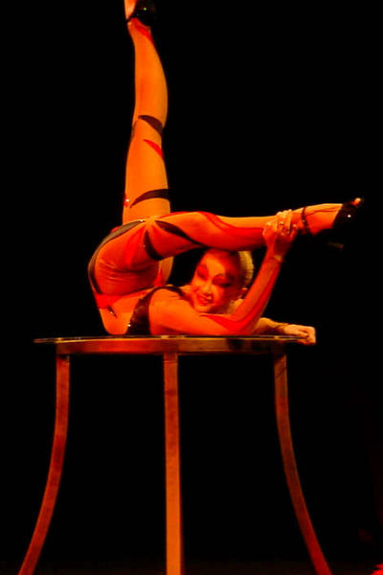
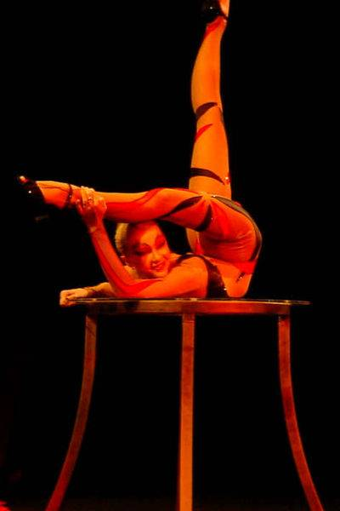

Slide 18
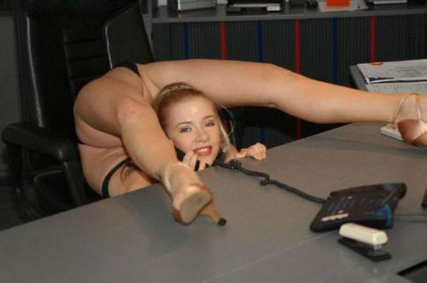

Slide 19
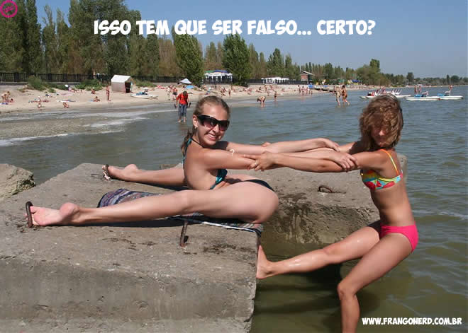

Slide 20
Se ha observado que los mejores contorsionistas han comenzado su preparación a muy temprana edad: es un hecho que el cuerpo humano se vuelve menos flexible con el paso de los años, por lo que la infancia constituye el mejor momento para iniciarse, manteniendo la flexibilidad durante toda la vida mediante ejercicios y entrenamiento. No obstante, no existe limitación alguna para comenzar a practicar contorsionismo en edades más avanzadas; tan sólo es necesaria una mayor dedicación. Pueden consultarse en diferentes foros de Internet las experiencias de personas de todas las edades que se inician en este bello arte.
Es importante destacar que los ejercicios de contorsionismo no son apropiados para personas sin un mínimo de experiencia. Para conseguir el elevado grado de flexibilidad y equilibrio son necesarios muchos años de práctica y dedicación, con un entrenamiento que los profesionales realizan durante varias horas diarias. La dificultad de los ejercicios ha de ser impuesta de manera gradual.
El cuerpo humano es capaz de mejorar la flexibilidad gracias el ejercicio constante y continuado. Cabe resaltar también que una posterior ausencia de entrenamiento prolongada mermará nuevamente las capacidades de la persona.

Slide 21


Slide 22
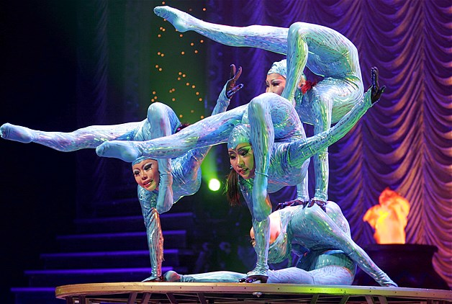

Slide 23
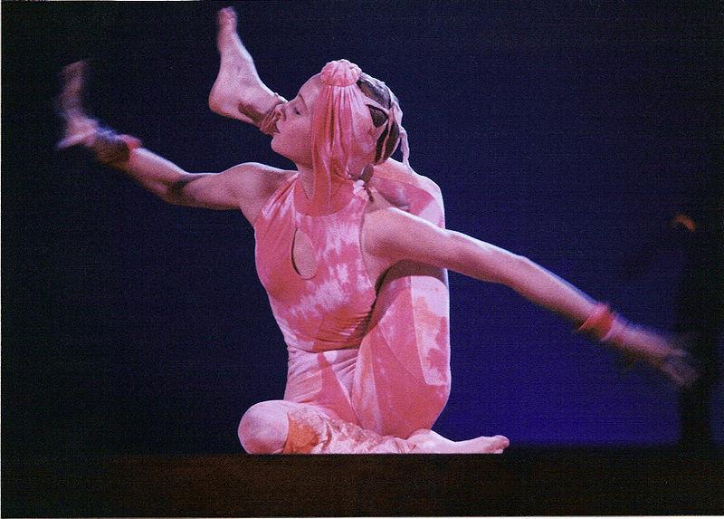

Slide 24
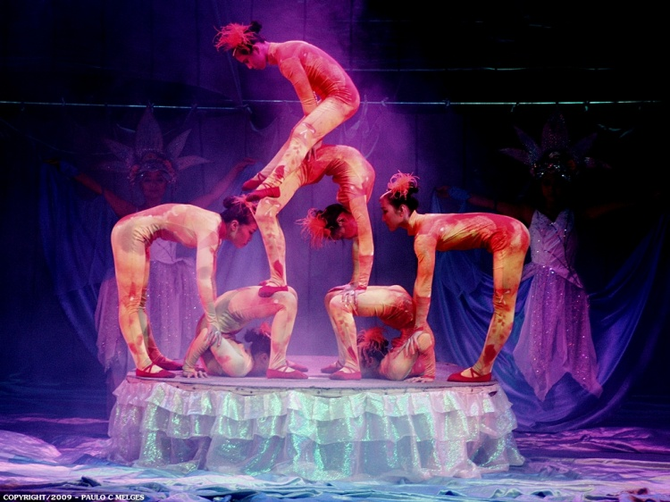

Slide 25
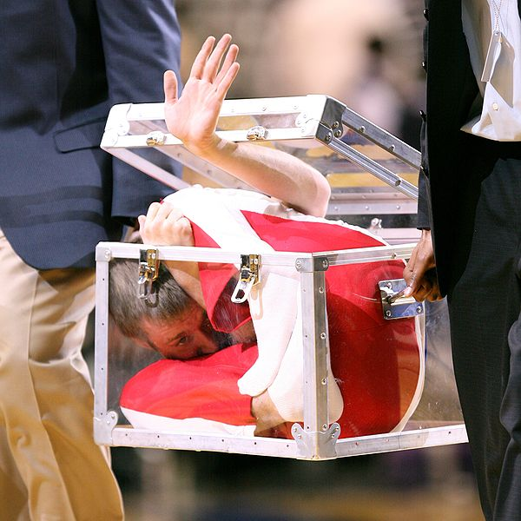

Slide 26
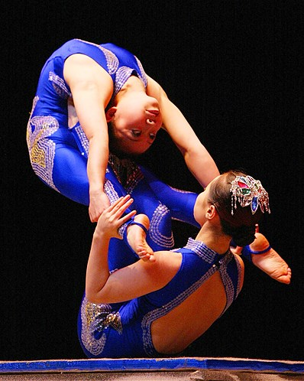

Slide 27
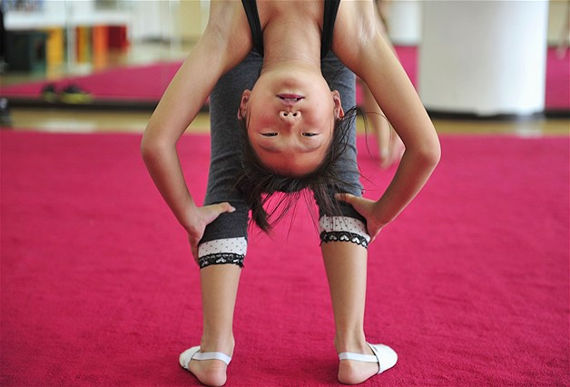

Slide 28
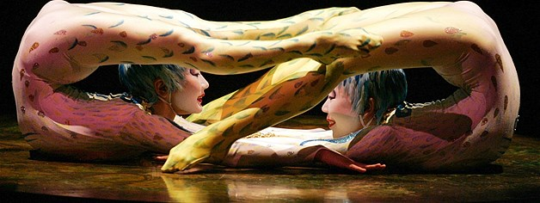

Slide 29
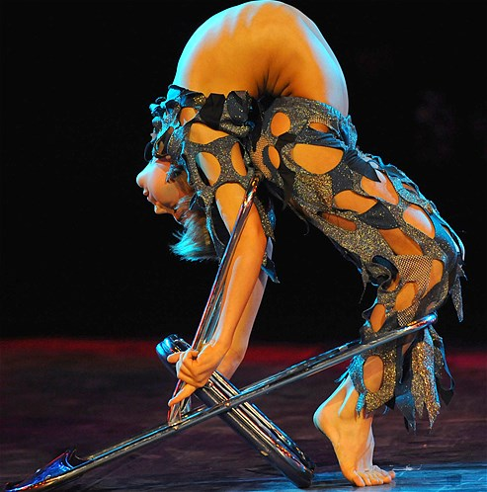

Slide 30
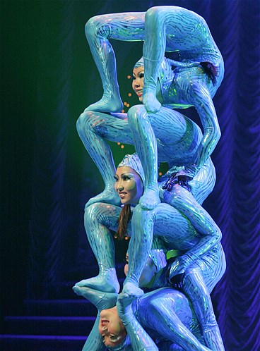

Slide 31
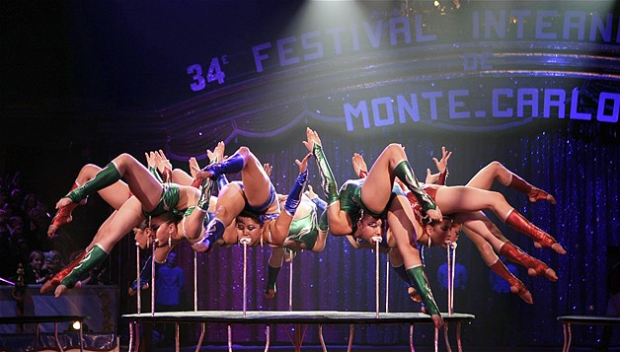

Slide 32
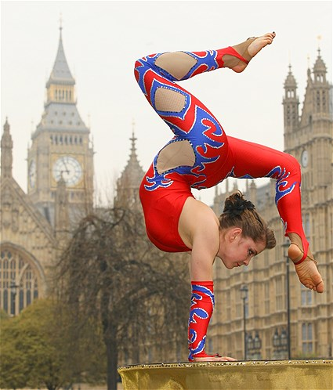

Slide 33
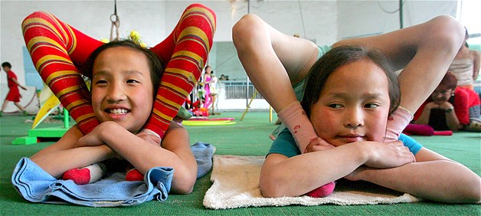

Slide 34
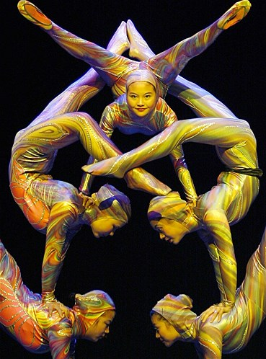

Slide 35
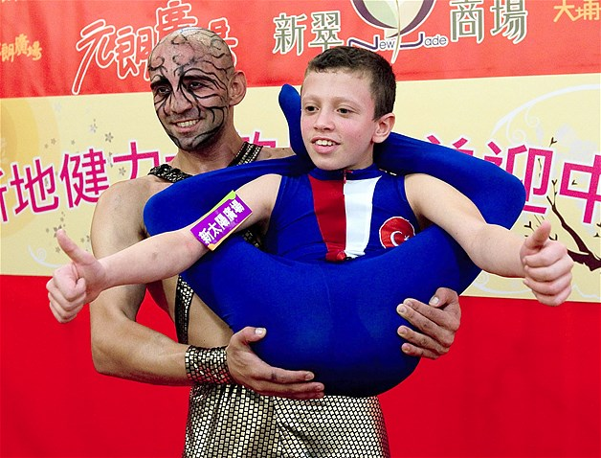

Slide 36
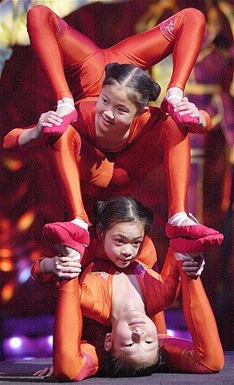

Slide 37
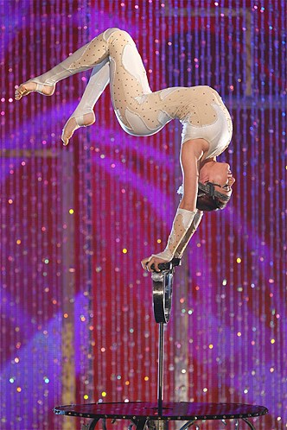

Slide 38
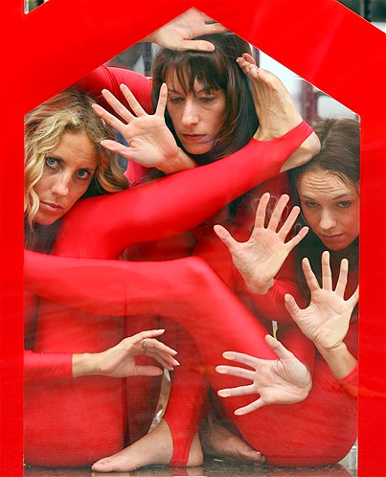

Slide 39
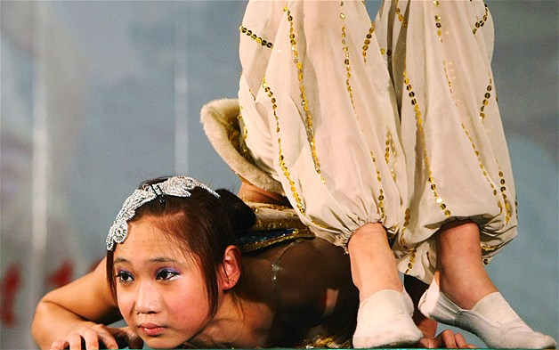

Slide 40
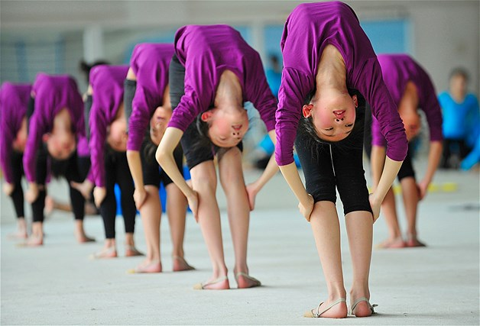

Slide 41
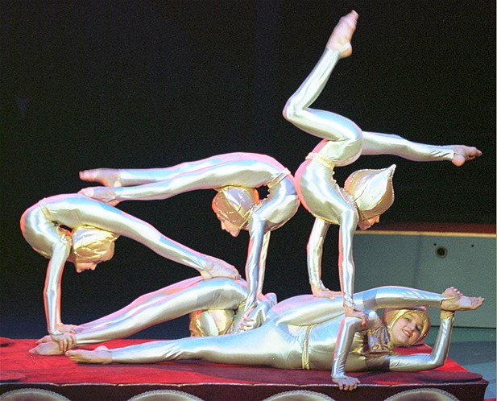

Slide 43






24/04/2013
JOSE LUIS
Notes:
43
43

Slide 44



Accede a la sección que desees desde aquí:
Propia Creación
De la Red
Dedicatorias | Fechas Especiales | Graciosos
Historia y Arte | Lugares | Musicales
Naturaleza y Ciencias | Política | Reflexión
Religiosos | Románticos | Salud
Dedicatorias | Fechas Especiales | Graciosos
Historia y Arte | Lugares | Musicales
Naturaleza y Ciencias | Política | Reflexión
Religiosos | Románticos | Salud
Si deseas recibir pps periódicamente en tu correo electrónico subscríbete aquí:

